Slide 1
Меры поддержки бизнеса для преодоления санкционного давления
Московская область

Slide 2
Региональные меры поддержки
Наименование меры | Описание меры | НПА/Документы
Земельный участок в аренду за 1 рубль в целях размещения импортозамещающего производства | Стоимость аренды – 1 рубль в год Срок аренды – 3 года Получатели - производители товаров импортозамещения в сферах: сельского хозяйства обрабатывающего производства пищевой промышленности производства лекарств | Постановление Правительства МО от 22.03.2022 № 270/11
Офсетные контракты | Привлечение инвестиций в создание современных импортозамещающих производств под гарантированный объем государственных закупок путем заключения офсетных контрактов | Федеральный закон № 44-ФЗ

Slide 3
Наименование меры | Описание меры | НПА/Документы
Субсидия % ставки по кредиту банка от МО | Максимальный размер % ставки – 11,5% Размер кредита - от 5 до 100 млн руб. Период действия льготной % ставки - до 3 лет Банки-партнеры – 14 банков, включая Сбербанк России, Банк ВТБ, Промсвязьбанк, Банк Открытие и иные. Цели кредитования – инвестиционные цели и пополнение оборотных средств | Государственная программа «Предпринимательство Подмосковья» Постановление Правительства МО от 25.10.2016 № 788/39
Льготный заем от Фонда развития промышленности МО | Сумма займа – до 2 млрд руб. Срок – до 5 лет Минимальный размер % ставки - 1-5% Цели займа – ипортозамещение в следующих отраслях: сельское хозяйство машиностроение текстильная промышленность Фармацевтика производство строительных материалов
Возможность продления договора аренды земли на 3 года | Получатели: любой арендатор земельного участка | Федеральный закон № 58-ФЗ

Slide 4
Субсидии для субъектов МСП
Отсрочка исполнения обязательств на 1 год по всем ранее заключенным соглашениям на предоставлении субсидии
Субсидия на закупку оборудования (в т.ч. спецтехника) для создания, развития или модернизации производства до 10 млн рублей на сумму не более 50% от фактически произведенных затрат по закупке оборудования
Субсидия на лизинг оборудования (в т.ч. спецтехника) до 5 млн рублей на сумму не более 70% от фактически уплаченного первого взноса (аванса) по договорам лизинга
Компенсация затрат на продвижение товаров, работ и услуг на торговых площадках до 0,5 млн рублей 50 % затрат: комиссия маркетплейсам + продвижение товаров на маркетплейсах

Slide 5
Московский областной фонд микрофинансирования
Предоставление субъектам МСП микрозаймов до 5 млн рублей
Основные условия:
Без дополнительных комиссий
Гибкий график погашения
Широкий спектр обеспечения (залог)
Возможна поэтапная выдача займа
Возможно получение более одного займа
Возможно рефинансирование действующих «дорогих» кредитов
Ставка – от 2% до 9% годовых
(для промышленности и других приоритетных направлений)
Ставка – 14 % годовых
(для неприоритетных направлений)
Специальные программы:
Начни своё дело
Предпринимательский заём самозанятым
Отдаленные территории
Импортозамещение

Slide 6
Гарантийный фонд Московской области
Предоставление поручительств по обязательствам субъектов МСП и самозанятых
по кредитным договорам/договорам займа/договорам банковской гарантии/договорам лизинга
Основные условия:
Собственный залог не менее 30% (для начинающих и самозанятых – без залога)
Деятельность от 1 месяца
Задолженность по налогам и сборам не более 50 тыс. рублей
Отсутствие задолженности по заработной плате
По кредитным договорам:
По банковским гарантиям:
По договорам лизинга:
До 70% от суммы кредита (до 80% от суммы займа начинающим и самозанятым)
На срок до 10 лет
До 50 млн рублей
Вознаграждение Фонда от 0,5%-0,75% годовых от суммы поручительства
До 50% от суммы гарантии
На срок до 4 лет
До 50 млн рублей
Вознаграждение Фонда
0,75% годовых
До 50% от суммы лизинга
На срок до 5 лет
До 50 млн рублей
Вознаграждение Фонда
0,75% годовых

Slide 7
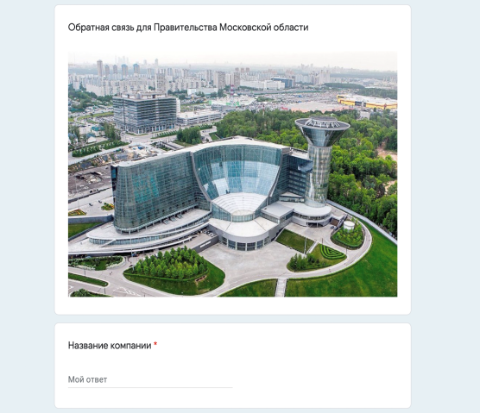
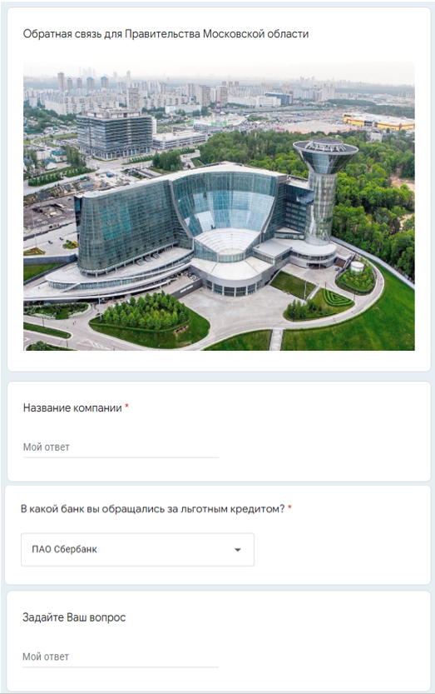





Штаб по работе с банками
Рабочая группа Мининвеста МО по «Работе с банками»
Сбор обратной связи от бизнеса: онлайн форма
Взаимодействие с крупнейшими банками: взаимодействие напрямую с руководителями подразделений по работе с ЮЛ
  Решение вопроса – 1 день

Slide 8

По всем вопросам – горячая линия
0150

